Slide 1


NUOVI SPAZI PER IL RILANCIO DELL’ISTRUZIONE DELLA NAUTICA E DELLA LOGISTICA A GENOVA
Provincia di Genova

Slide 2
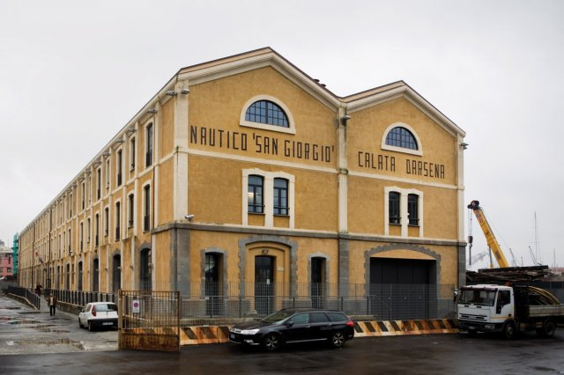
GENIUS LOCI: LA VOCAZIONE DEL LUOGO AD ACCOGLIERE IL «NAUTICO»
LA NUOVA SCUOLA E’ PER TUTTI IL «NAUTICO» E LA NUOVA SEDE E’ UN ANTICO MAGAZZINO PORTUALE OTTOCENTESCO RISTRUTTURATO «CALATA DARSENA»

Slide 3

GENIUS LOCI: CHI GUARDA GENOVA SAPPIA CHE GENOVA SI VEDE SOLO DAL MARE

Slide 4

GENIUS LOCI: E IL MARE OGGI LO SI VEDE ANCHE DAL NUOVO NAUTICO
NUOVA BIBLIOTECA E SPAZI POLIFUNZIONALI

Slide 5
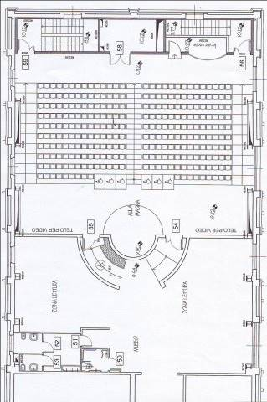
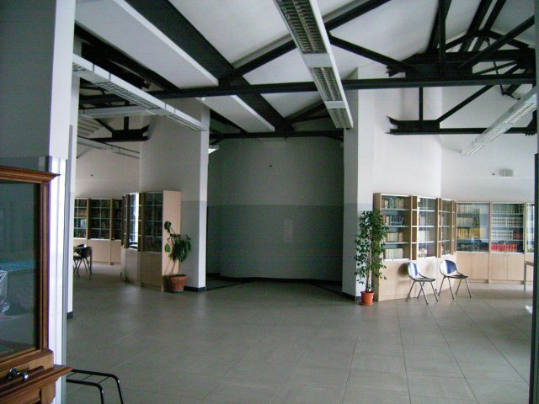
LE IDEE E LA REALIZZAZIONE

Slide 6
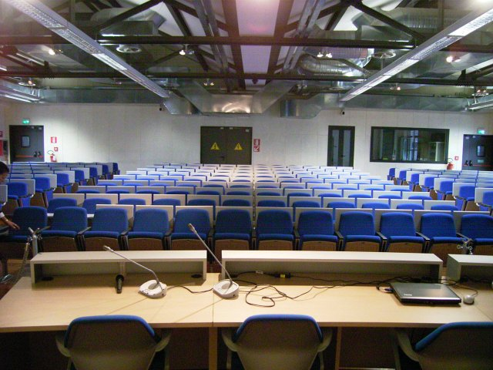
AUDITORIUM E SALA CONFERENZE ISTITUTO NAUTICO

Slide 7
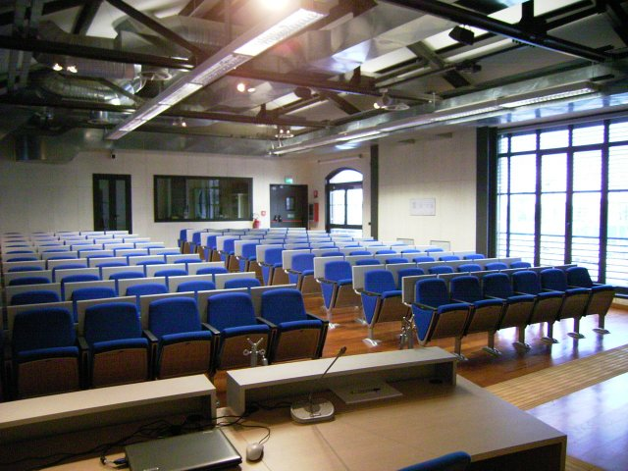
AUDITORIUM E SALA CONFERENZE ISTITUTO NAUTICO

Slide 8
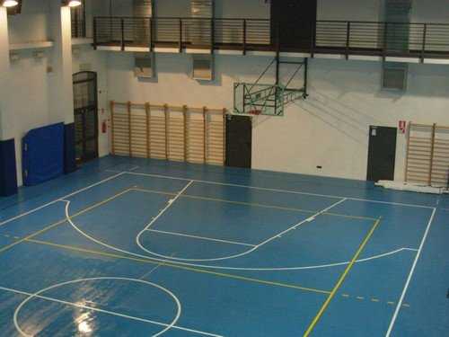
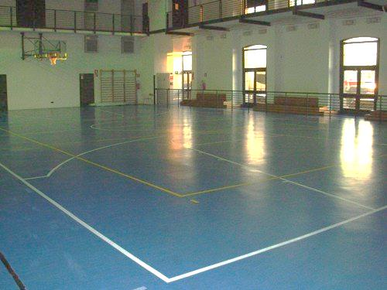
LA PALESTRA SCOLASTICA E PER LA CITTA’
VALORIZZAZIONE DELL’INVESTIMENTO PUBBLICO NELLA GESTIONE DEGLI SPAZI E DEI SERVIZI REALIZZATI DA CUI LA SCUOLA RICAVA RISORSE PER LA DIDATTICA

Slide 9
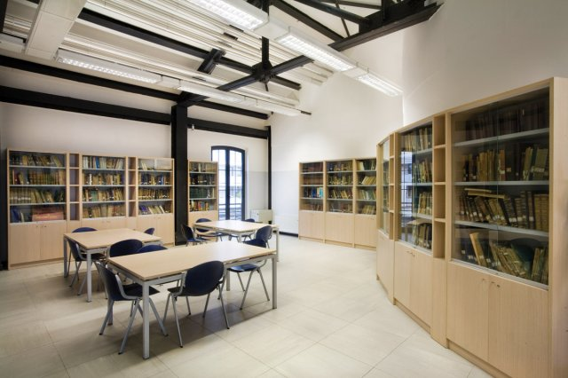
SPAZI D’INCONTRO E STUDIO

Slide 10
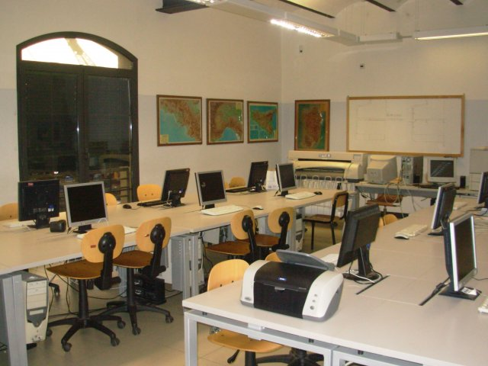
LABORATORI INFORMATICA E CARTOGRAFIA

Slide 11
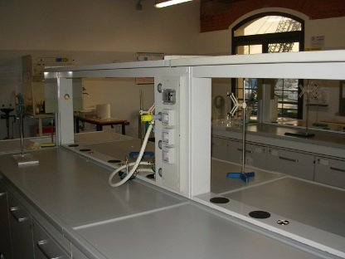
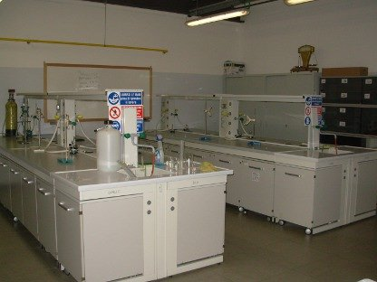
LABORATORIO DI CHIMICA

Slide 12
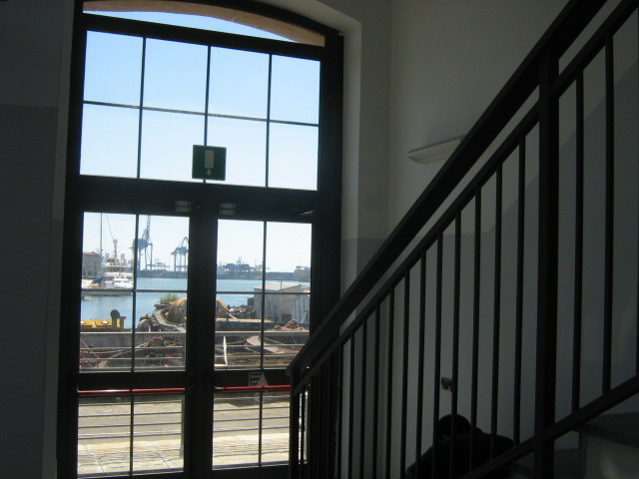

Slide 13
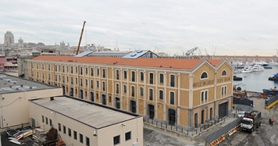
LA COPERTURA: LA TOLDA DELLA NAVE

Slide 14
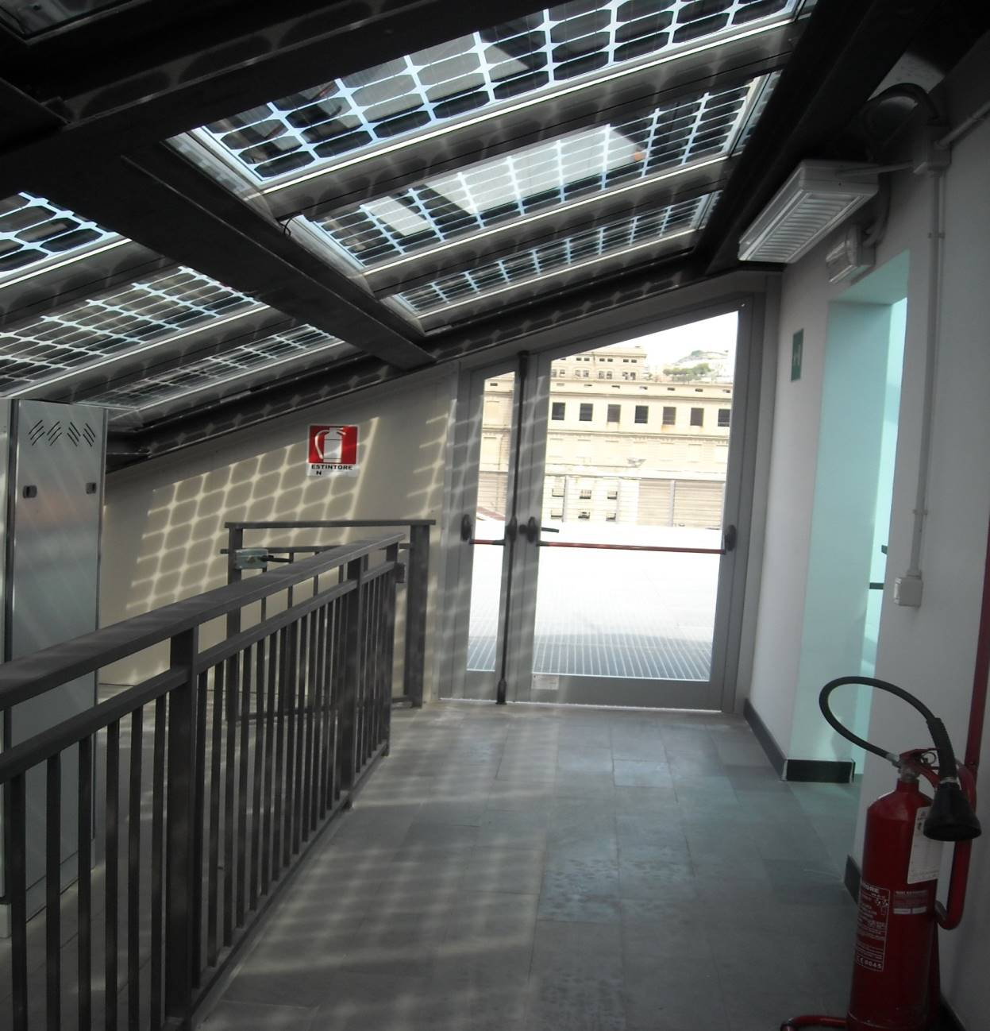
IL PONTE IN COPERTA
NUOVA PIATTAFORMA
IN COPERTURA

Slide 15
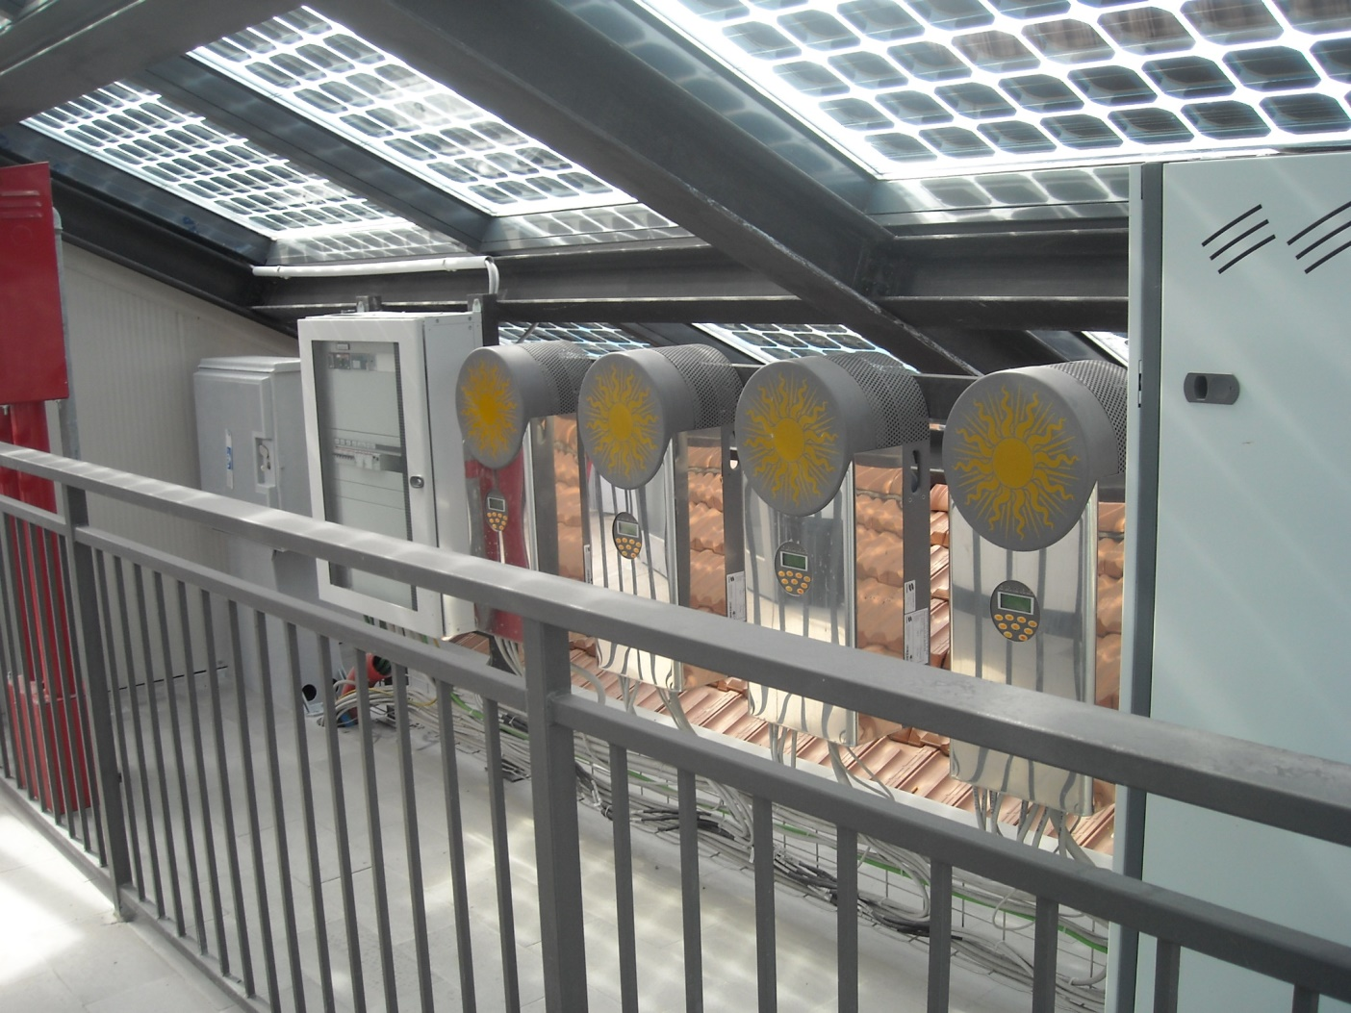
ACCESSI ALLA COPERTURA: LUCERNAI FOTOVOLTAICI A VISTA : LA SCUOLA STESSA DIVENTA OGGETTO DI STUDIO

Slide 16
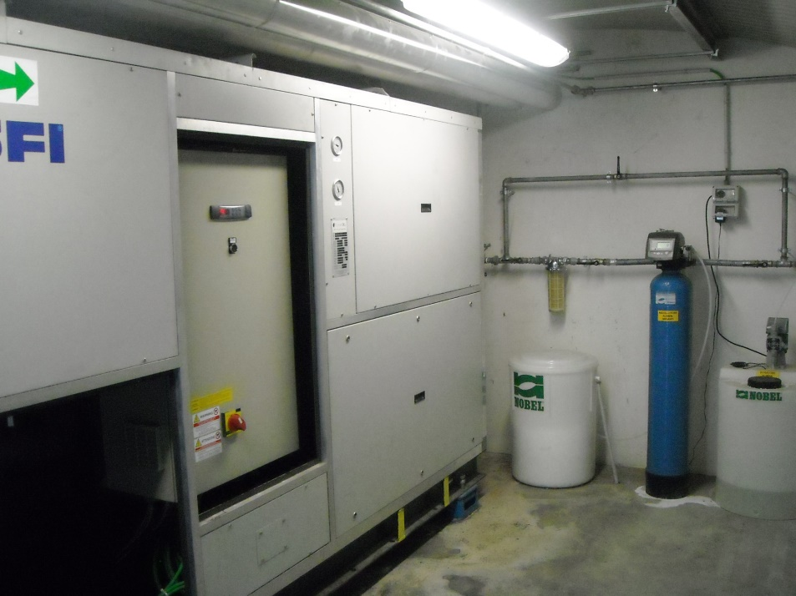
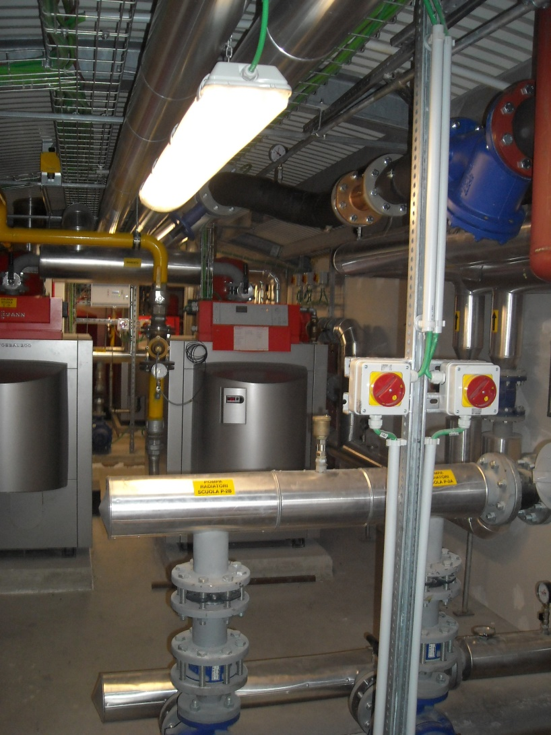
GLI SPAZI TECNICI IN COPERTA
(SUL TETTO)

Slide 17
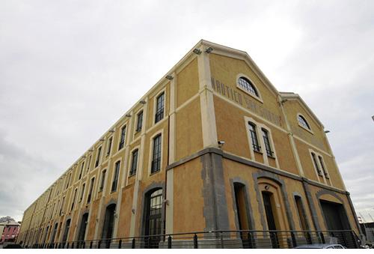
NUOVO NAUTICO SAN GIORGIO:
PROGETTO, GARA E DIREZIONE LAVORI SVOLTI DAI TECNICI INTERNI ALL’ENTE
LA SCUOLA BELLA, SICURA E’ POSSIBILE
GRAZIE
Arch. Roberta Burroni- Responsabile ufficio progettazione e direzione lavori area edilizia Provincia di Genova

